Slide 1
Plateforme de Coordination et d’Orientation & Réseaux de Suivi des Enfants Vulnérables : quelle articulation ?
16e journée des Réseaux de Périnatalité d’Ile de De France
Jeudi 24 novembre 2022
PCO 75 Sémaphore, PCO/PDAP 93
RSPP & NEF

Slide 2
Quelles missions pour chaque entité ?
1

Slide 3
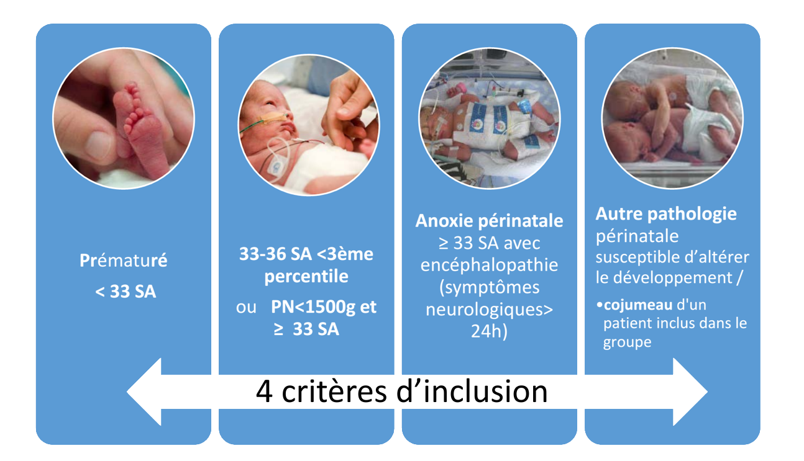
Missions des Réseaux de périnatalité
Qu’est ce qu’un nouveau né vulnérable? Circonstances de naissance troubles du développement

Slide 4
Missions des Réseaux de périnatalité
Améliorer la qualité de vie des enfants nés vulnérables
Prise en charge précoce des nouveau-nés à risque pour optimiser leur développement et réduire les risques de handicap chez l’enfant inclus
Faciliter l’accès et la continuité des soins; limiter les perdus de vue
Coordonner le suivi et le dépistage précoce des troubles du développement
Permettre une prise en charge de proximité, globale et adaptée

Slide 5
Missions des Réseaux de périnatalité : NEF
Octobre 2022,
3 853 enfants suivis en File Active
par le réseau NEF

Slide 6
Missions des Réseaux de périnatalité : RSPP

Slide 7
Grands Principes d’une PCO
Stratégie nationale pour l’autisme au sein des TND 2018-2022
Mise en place d’un forfait d’intervention précoce en libéral (mesure 34)
Création de Plateforme de coordination et d’orientation TND (mesure 35)
Un cadre règlementaire strict
Circulaire N° SG/2018/256 du 22 novembre 2018 relative à la mise en place des plateformes d’orientation et de coordination dans le cadre du parcours de bilan et d’intervention précoce pour les enfants avec des troubles du neurodéveloppement
Instruction interministérielle N° DGCS/SD3B/DGOS/DSS/DIA/2019/179 du 19 juillet 2019 relative à la mise en œuvre des plateformes de coordination et d’orientation dans le cadre des parcours de bilan et intervention précoce des enfants de moins de 7 ans présentant des troubles du neuro-développement
Circulaire interministérielle N° DIA/DGCS/SD3B/DGOS/R4/DGESCO/2021/201 du 23 septembre 2021 relative au déploiement des plateformes de coordination et d’orientation et l’extension du forfait d’intervention précoce de 7 à 12 ans.

Slide 8
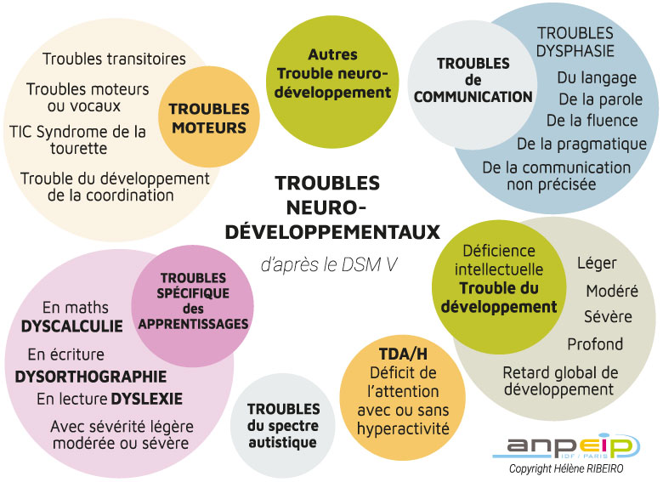
Les troubles neuro-développementaux
5 à 7 %
des enfants de moins de 7 ans sont susceptibles d’être concernés par un TND

Slide 9
Parcours diagnostic TSA
Médecin généraliste, pédiatre,
PMI, crèche
Repérage
Plateforme Diagnostic Autisme
de Proximité (PDAP),
CMP, CMPP, PCO
pour les diagnostics simples
Centre Diagnostic Expert (CDE)
pour les diagnostics complexes
1ère ligne
2ème ligne
3ème ligne

Slide 10
Parcours diagnostic TSA
Plateforme Diagnostic Autisme de Proximité PDAP
= DIAGNOSTIC
TSA
Centre Diagnostic Expert CDE
= DIAGNOSTIC
TND
Plateforme de Coordination et Orientation PCO
= SOINS PRECOCES
TND
Plateforme TND 93 = plateforme intégré PDAP-PCO
le futur?

Slide 11
Les missions d’une PCO
Appui aux professionnels de 1ère ligne
Sensibilisation au dépistage précoce
Réponse téléphonique en cas de doute d’un médecin ou d’une structure
L’accompagnement et les interventions pluridisciplinaires auprès des enfants et des familles
Constitution du dossier MDPH
La coordination des professionnels de santé libéraux
identifier les professionnels libéraux du territoire
Elaboration et financement de soins (psychomot / ergo / psychologues)
Proposition d’une évaluation diagnostique
Orientation de l’enfant à l’issue de la prise en charge par la PCO
Soutien de la famille
Organiser les synthèses pluridisciplinaires
Proposer des formations
Mettre en place la contractualisation
Organiser le partage sécurisée des bilans et CR

Slide 12
Les missions d’une PCO
Appui aux professionnels de 1ère ligne
Sensibilisation au dépistage précoce
Réponse téléphonique en cas de doute d’un médecin ou d’une structure
L’accompagnement et les interventions pluridisciplinaires auprès des enfants et des familles
Constitution du dossier MDPH
La coordination des professionnels de santé libéraux
identifier les professionnels libéraux du territoire
Elaboration et financement de soins (psychomot / ergo / psychologues)
Proposition d’une évaluation diagnostique
Orientation de l’enfant à l’issue de la prise en charge par la PCO
Soutien de la famille
Organiser les synthèses pluridisciplinaires
Proposer des formations
Mettre en place la contractualisation
Organiser le partage sécurisée des bilans et CR

Slide 13
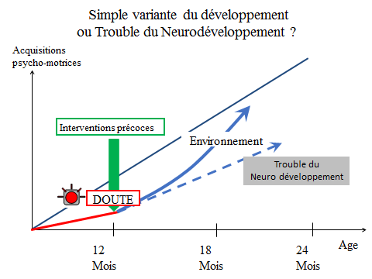
Rôle de la PCO
Développement global de l’enfant
Avant stabilisation
du diagnostic!!!

Slide 14
Parcours sans PCO
Suspicion de TND
retard de développement
Constitution d’un dossier MDPH
Notification
de l’AEEH
Soins en libéral
Parcours libéral
Restitution diag.
+ Constitution du dossier MDPH
Notification
de l’AEEH
Bilan en PDAP
Soins en libéral
Parcours mixte
Constitution d’un dossier MDPH
Notification
de l’AEEH
Soins en libéral
Admission en CMP/CAMSP
Parcours institutionnel
Soins au CMP
M6
M12
M18
M24

Slide 15
Parcours avec PCO
Suspicion de TND
retard de développement
Constitution d’un dossier MDPH
Notification
de l’AEEH
Soins en libéral
Parcours libéral
PARCOURS PCO
Restitution diag.
+ Constitution du dossier MDPH
Notification
de l’AEEH
Bilan en PDAP
Soins en libéral
Parcours mixte
Constitution d’un dossier MDPH
Notification
de l’AEEH
Soins en libéral
Admission en CMP/CAMSP
Parcours institutionnel
Soins au CMP
M6
M12
M18
M24

Slide 16
Les Forfaits d’Intervention Précoce
Ergothérapie
Bilan 140 €
Bilan + suivi de 35 séances (30-45min) 1500 €
Psychomotricité
Bilan 140 €
Psychologue
Bilan Court 120 €
Bilan Long 300 €
Suivi de 38 séances (30-45min) 1500 €
Bilan + suivi de 35 séances (30-45min) 1500 €
Suivi de 38 séances (30-45min) 1500 €
Suivi de 35 séances (30-45min) 1500 €
Suivi de 12 séances (30-45min) 513 €
Pas de reste à charge
pour les familles
pour éviter les inégalités
de prise en charge
MAIS des possibilités d’adaptation

Slide 17
Les missions d’une PCO
Appui aux professionnels de 1ère ligne
Sensibilisation au dépistage précoce
Réponse téléphonique en cas de doute d’un médecin ou d’une structure
L’accompagnement et les interventions pluridisciplinaires auprès des enfants et des familles
Constitution du dossier MDPH
La coordination des professionnels de santé libéraux
identifier les professionnels libéraux du territoire
Elaboration et financement de soins (psychomot / ergo / psychologues)
Proposition d’une évaluation diagnostique
Orientation de l’enfant à l’issue de la prise en charge par la PCO
Soutien de la famille
Organiser les synthèses pluridisciplinaires
Proposer des formations
Mettre en place la contractualisation
Organiser le partage sécurisée des bilans et CR

Slide 18
Un pont entre les structures et le monde du libéral
Recensement des professionnels libéraux formés territoire par territoire
Facilitation des échanges entre professionnels des structures et professionnels libéraux (coordonnées , Terr-e-Santé)
Organisation de synthèses cliniques

Slide 19
Parcours de l’enfant pour chaque entité
2

Slide 20
Parcours dans le réseau SEV
2.1

Slide 21
Le parcours de l’enfant au sein des réseaux de périnatalité
Calendrier de suivi
Visite d’Inclusion
Visite des 4 mois AC
Visite à 9 mois AC
Visite à 1 an AC
Visite à 18 mois AC
Visite à 2 ans AC
Visite à 3 ans
Puis visite annuelle jusqu’à 7 ans
Visites Hors Protocole si besoin
Par un médecin pilote du réseau (« formations spécifique par le réseau ») Ville, PMI, CAMSP ou HOPITAL.
Consentement au suivi signé par la famille.
DPP informatisé (HYGIE SEV) commun aux réseaux d’IDF, accessibles aux acteurs du réseau, sur un réseau sécurisé.

Slide 22
Le parcours de l’enfant : le dispositif de psychomotricité
Financement ARS : 15% des inclusions
Ne concerne que les enfants Inclus réseau, âgés de 0 à 2 ans AC
Un bilan sur 3 séances OU pack de 10 séances maximum (rémunération 50 euros/séance)
Sur prescription spécifique du médecin pilote.
Temporalité : précocité d’intervention, dès la sortie de néonatologie
Cellule de coordination du réseau donne son accord et choisi un.e psychomotricien.ne adhérent.e au réseau
22

Slide 23
Le parcours de l’enfant :
le dispositif de psychomotricité
Les indications
Troubles supposés transitoires : prévention, guidance
Indications principales : retard des acquisitions psychomotrices, développement moteur insuffisant ou perturbé, trouble de la régulation tonique, troubles de la relation, trouble de l’oralité…
Indications associées : dif. Comportementales, soutien à la parentalité…
23

Slide 24
Parcours à la plateforme TND
2.2

Slide 25
Le réseau de partenaires
FORFAIT D’INTERVENTION PRECOCE
Psychologues
EQUIPE PLATEFORME
Coordinateurs
PARTENAIRES CONSTITUTIFS
CMP
Psychomot
Ergotherapeutes
Médecin
Secrétariat
Psychologues
Psychomot
Assistante Sociale
+/- :
CMPP
CAMSP

Slide 26
Formulaire de repérage

Slide 27
Le parcours PCO
ADRESSAGE
Adressage strictement médical
Validation de la demande par la Plateforme dans les 15 jours
EVALUATION
Mise en œuvre des bilans préconisés
Synthèse de fin d’évaluation
INTERVENTIONS
Mise en œuvre du FIP en libéral ou par l’équipe plateforme
Synthèse de mi-parcours vers 6-9 mois pour évaluer les besoins (renouvellement, orientation, MDPH…)
ORIENTATION
Vers un établissement partenaire constitutif.
Via un dossier MDPH
Sans nécessité

Slide 28
Parcours PCO vs parcours RSEV
PCO
Réseaux de périnatalité
ADRESSAGE
Adressage strictement médical
Validation de la demande par la Plateforme
EVALUATION
Mise en œuvre des bilans préconisés
Synthèse de fin d’évaluation
INTERVENTIONS
Mise en œuvre du FIP ou par l’équipe plateforme
Synthèse de mi-parcours
ORIENTATION
Vers un établissement partenaire constitutif.
Via un dossier MDPH
Sans nécessité
ADRESSAGE
Adressage strictement par le Médecin pilote
Validation de la demande par la coordination pédiatrique
EVALUATION
Bilan réalisé par un professionnel en libéral (sauf si déjà réalisé en amont)
INTERVENTIONS
En fonction des conclusions du bilan, pack de 7 à 10 séances réalisées
ORIENTATION
Vers un établissement médico social
Possibilité de dossier MDPH, financement prestations extra légales…
Sans nécessité
Ces séances peuvent être étalées sur quelques semaines
Est faite par le médecin pilote au décours d’une consultation

Slide 29
Complémentarités de parcours
3

Slide 30
Complémentarité FIP/ dispositif psychomot réseaux
 | Réseaux | FIP
Orientation | Psychomotricité | Psychomotricité Ergothérapie Bilan/guidance par psychologue
Objectif de la PEC | Prévention | Parcours de soin
Nombre de séances | 3 à 10 (exceptionnellement 20) | 35 (renouvelable 1 fois)
Age d’application | 0-2 ans | 0-7 ans

Slide 31
Premiers bilans
4

Slide 32
Impacts du côté des réseaux
Plutôt positif
Priorité réseaux 0-1 an en lien avec de la guidance parentale
Possibilité de prise en charge pour enfants du réseau >2 ans et plus prolongée
Possibilité prise en charge autre que psychomotricité: ergothérapie, bilan et guidance psychologique
Plutôt négatif
Difficulté d’orientation pour le médecin pilote (et la coordination) pour les 1-2 ans
Difficultés pour poursuivre avec même psychomot quand passage du pack à la PCO
Plateformes non compatibles: Terr-eSanté et Via Trajectoire (PCO) vs HYGIE (réseaux IDF)
Manque d’harmonisation des différentes PCO IDF, adaptation complexe de la part des RSP (++ RSPP)

Slide 33
Quelques chiffres concernant les PCO
 | PCO 75 | Plateforme TND 93
Date d’ouverture | Novembre 2019 | Septembre 2021
Equipe (ETP pourvus/cible) | 3,5 / 4 | 11,28 / 16
Professionnels conventionnés
Psychologues | 7 | 9
Ergothérapeutes | 5 | 10
Psychomotriciens | 59 | 37

Slide 34
Quelques chiffres concernant les PCO
 | PCO 75 | Plateforme TND 93
Nombre d’enfants adressés | 467 | 409
Nombre d’enfants admis | 459 | 373
Age moyen à l’admission |  | 3,43
Enfants sortis sans FIP facturé | 141 59 | 69
File active | 318 | 406
Mise en place de soins Nombre de FIP déclenchés Nombre d’enfant avec ≥ 1 FIP déclenché | 339 245 | 56 59

Slide 35
Difficultés rencontrées par les PCO
Connaissance encore limitée des principes de la PCO, même chez les médecins de 2ème ligne.
Difficultés organisationnelles dans la coordination (logiciels d’échanges sécurisées peu plébiscités, difficultés à faire coïncider les emplois du temps pour les synthèses…).
Risque d’être sollicité pour compenser les manques des partenaires (listes d’attente en CMP et SESSAD, AEEH insuffisante…).
Difficultés à conventionner avec des libéraux.
Double financement PCO et AEEH sur certaines situations.

Slide 36
Perspectives
Travail de structuration des parcours avec les autres structures de 2ème ligne (PDAP, CMP, CMPP, CAMSP).
Extension aux enfants de 7 à 12 ans
Profils différents: trouble des apprentissages, TDAH+++
Place de l’éducation nationale +++

Slide 37
CONCLUSION
5

Slide 38
Conclusions
Missions complémentaires
Le réseau doit s’articuler avec les PCO
Continuer à travailler avec les Médecins Pilotes pour que le réseau soit au courant de l’adressage à la PCO
Comment arriver à partager les infos au bénéfice de l’enfant ?

Slide 39
Merci pour votre attention

